Slide 1
Møte 6 – Sinne og grenser, behov

Slide 2
Korleis har du det akkurat no?
•
•

Slide 3
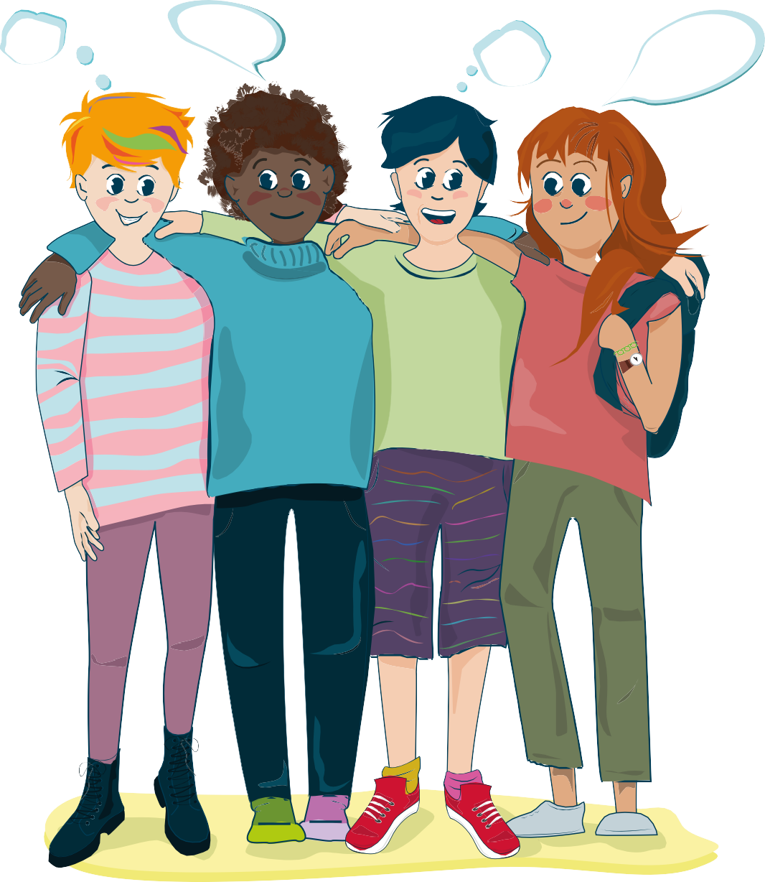
Sidan sist
Kva tankar eller kjensler hadde du etter det siste møtet?
Har du prøvd noko av det vi gjekk gjennom?

Slide 4
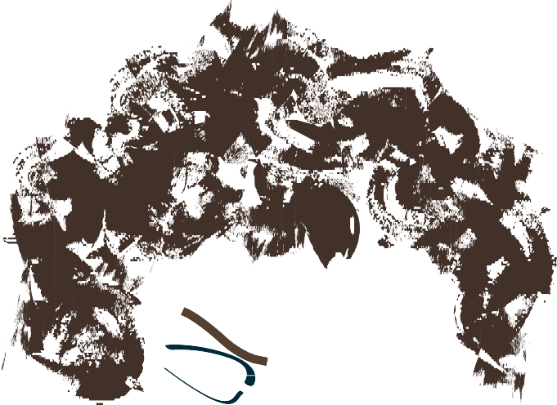
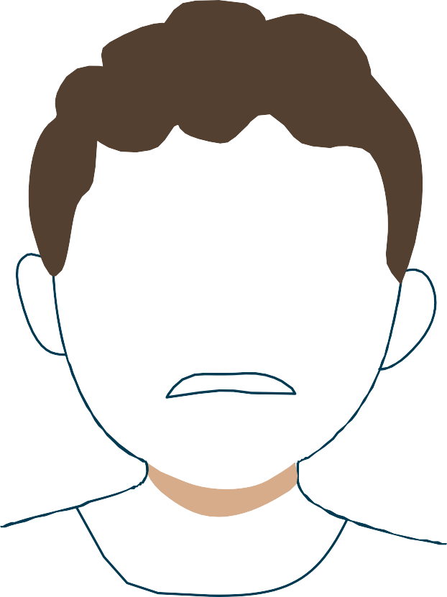
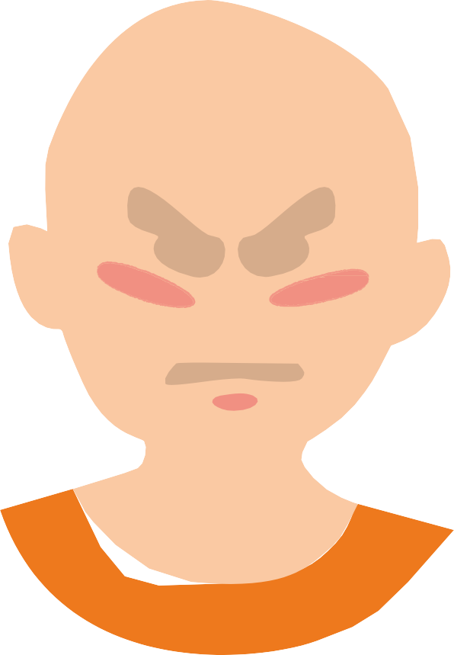
Sinne

Slide 5
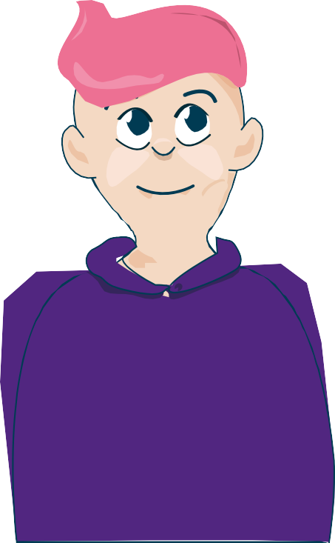
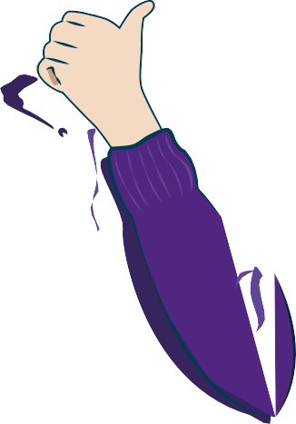
Kva er sinne?

Slide 6
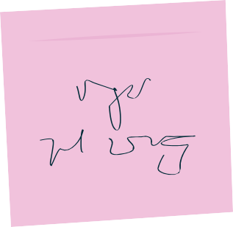
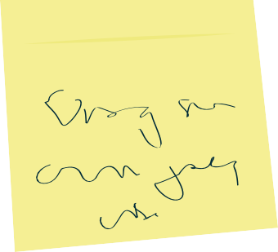
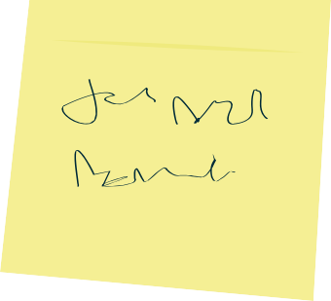
Kva gjør deg sint?

Slide 7
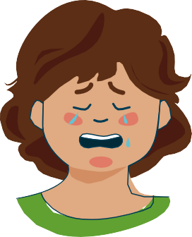
Følelsar
– kjem og går, og smitter over til andre
Teikn eller uttrykk i kroppen
Kjennest i kroppen min
Kjennest i kroppen hjå andre

Slide 8
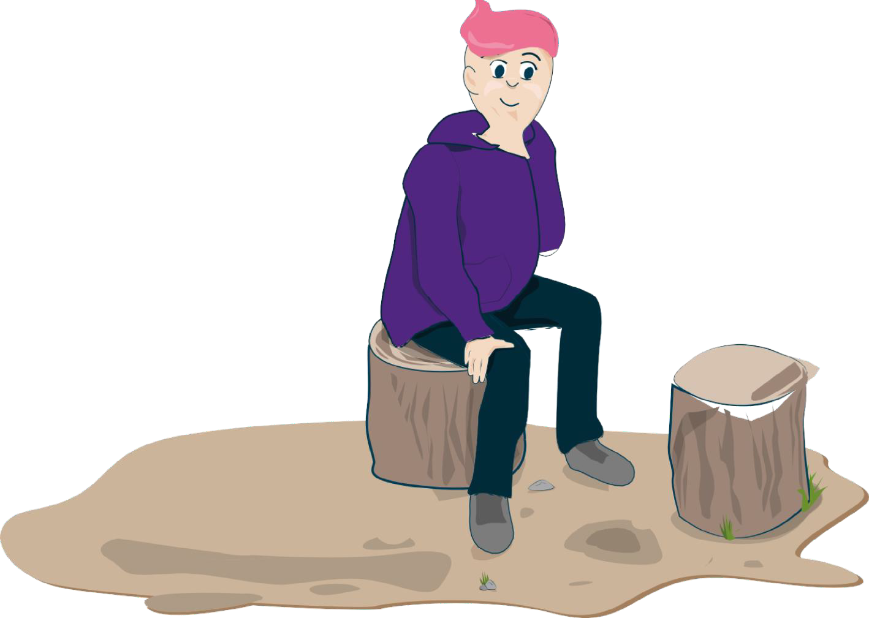
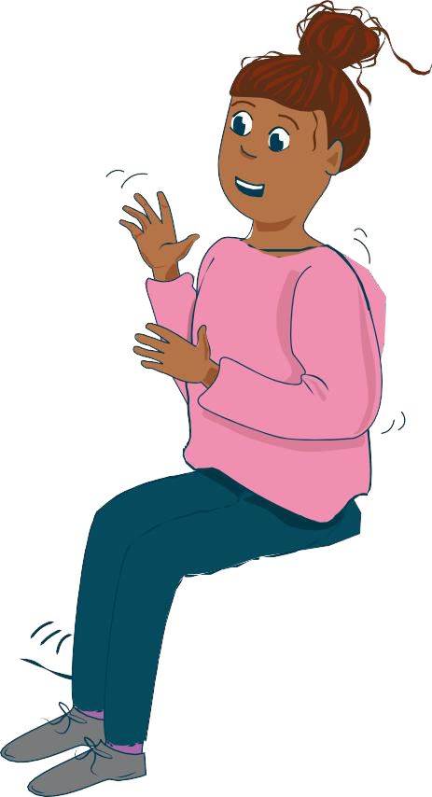
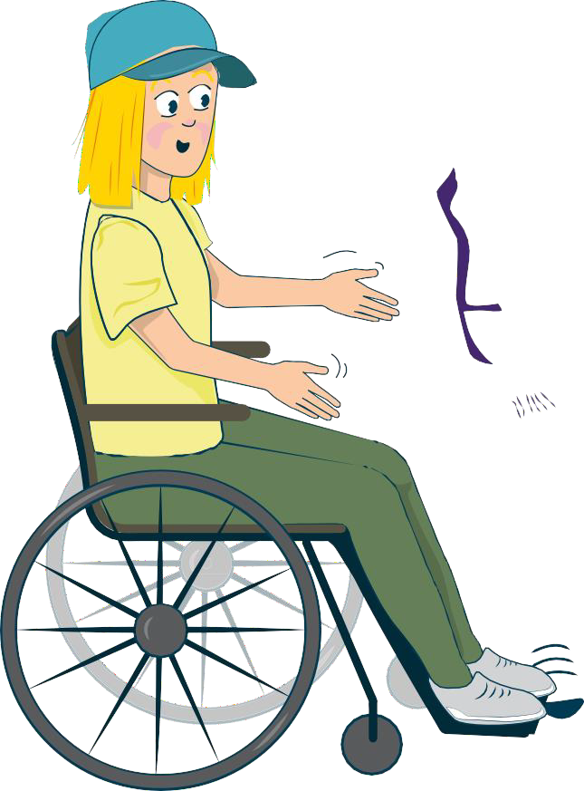
Dagens følelse
– tenk etter og utforsk sammen

Slide 9
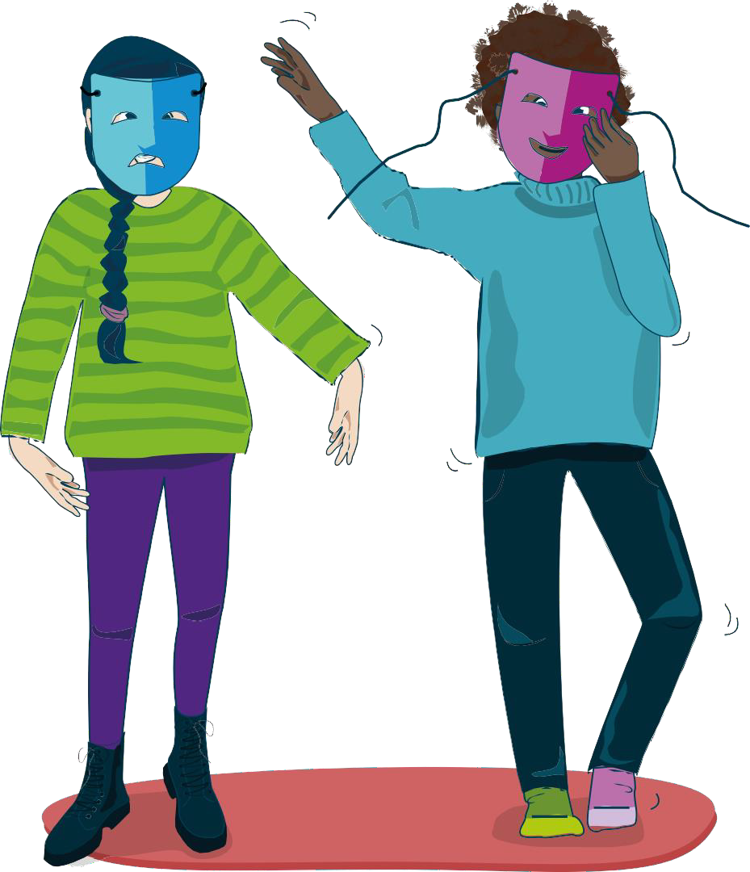
Dagens følelse
– skildre

Slide 10
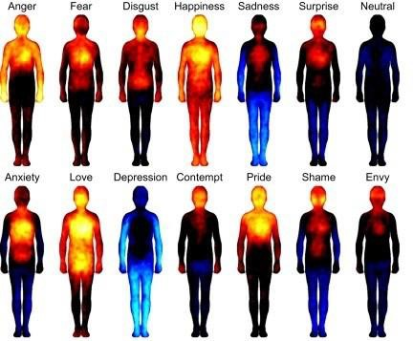
Kroppsbilder for følelsar
Sinne
Frykt
Avsky
Lykke
Tristhet Overraskelse Nøytral
Mest aktivert
Angst
Kjærlighet Depresjon
Forakt
Stolthet
Skam
Misunnelse
Mest avstengd
Kilde: Bodily maps of emotions (Nummenmaa, Glerean, Hari, & Hietanen, 2013 111 (2) 646-651) https://doi.org/10.1073/pnas.1321664111

Slide 11
Følelsessyklusen 1
Følelse aktivert
Held tilbake
Kjenner, uttrykkjer eller deler følelsen
Avstengd
Uro eller angst
Ro og balanse
Kilde: Lloyd, 2021

Slide 12
Følelsessyklusen 2
Følelse aktivert
Held tilbake
Kjenner, uttrykkjer eller deler følelsen
Avstengd
Uro eller angst
Ro og balanse
Aktivitet "som ein robot" "eg orkar ikkje"
Aktivitet
Angstdreven, tvangsprega, impulsivitet "eg må"
Aktivitet konstruktivt "veit kva eg vil"

Slide 13
Følelsessyklusen 3
Følelse aktivert
Held tilbake
Kjenner, uttrykkjer eller deler følelsen
Avstengd
Uro/ angst
Ro og balanse

Slide 14
Følelsessyklusen 4
Følelse aktivert
Held tilbake
Kjenner, uttrykkjer eller deler følelsen
Ro og balanse
Avstengd/lukka
Uro/ angst

Slide 15
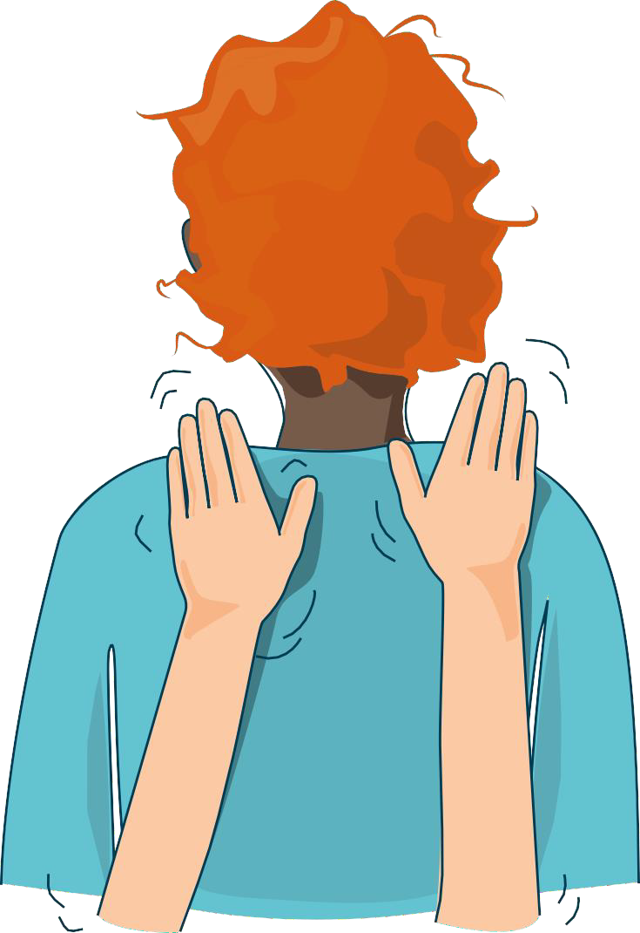
Klappemassasje

Slide 16
Pause

Slide 17
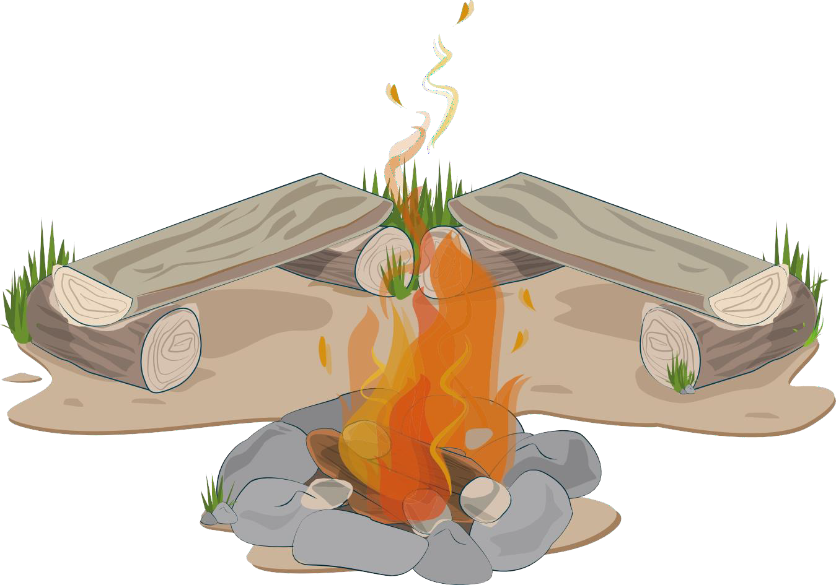
Samling

Slide 18
Grenser og behov
Tilhøyrsle
Døden
Tryggleik
Det viktige i livet
Sterke følelsar
Identitet

Slide 19
Kva er grenser og behov?

Slide 20
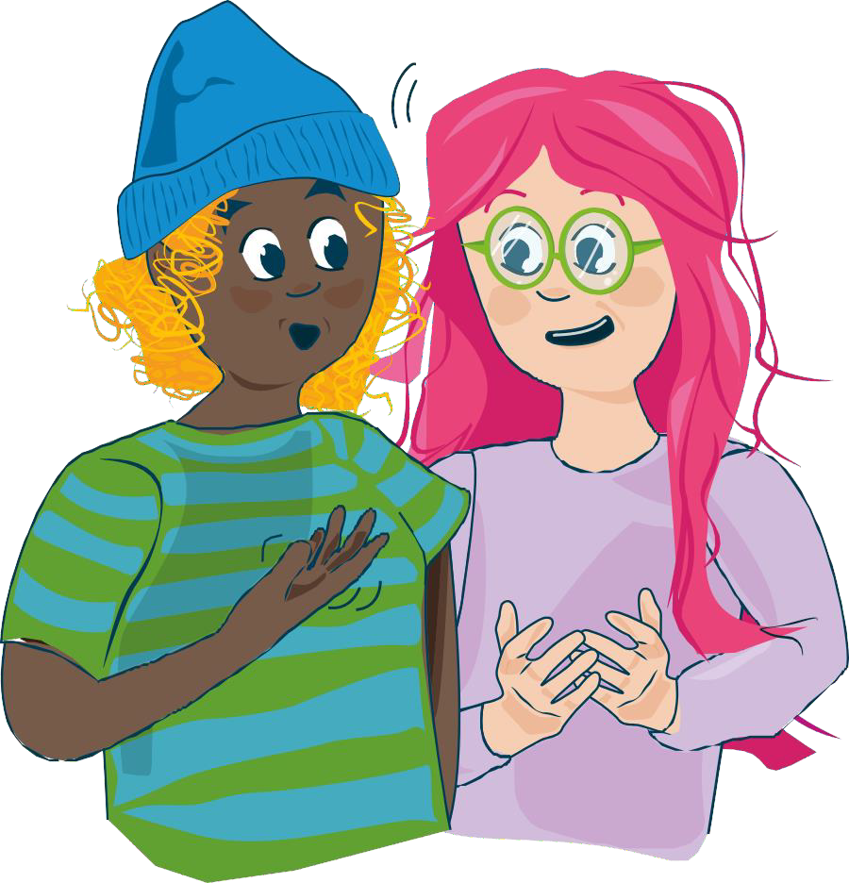
Dine grenser og dine behov
Tenk etter saman og kom med eksempel:
Kva er ein god måte å setje grenser ovanfor andre på?
Kva er ein god måte å stå opp for det
ein vil på?
Kva er ein god måte å uttrykkje sine
behov på?

Slide 21
I kva grad opplever du at du kan påvirke ...
Eg
 | Ikkje i det hele teke |  | Nokså lite |  | Verken eller |  | Nokså mykje |  | Mykje
A. Din eigen situasjon? | 1 |  | 2 |  | 3 |  | 4 |  | 5
B. Familien din? | 1 |  | 2 |  | 3 |  | 4 |  | 5
C. Skulen eller jobben din? | 1 |  | 2 |  | 3 |  | 4 |  | 5
D. Det norske samfunnet? | 1 |  | 2 |  | 3 |  | 4 |  | 5
E. Utviklinga i verda? | 1 |  | 2 |  | 3 |  | 4 |  | 5

Slide 22
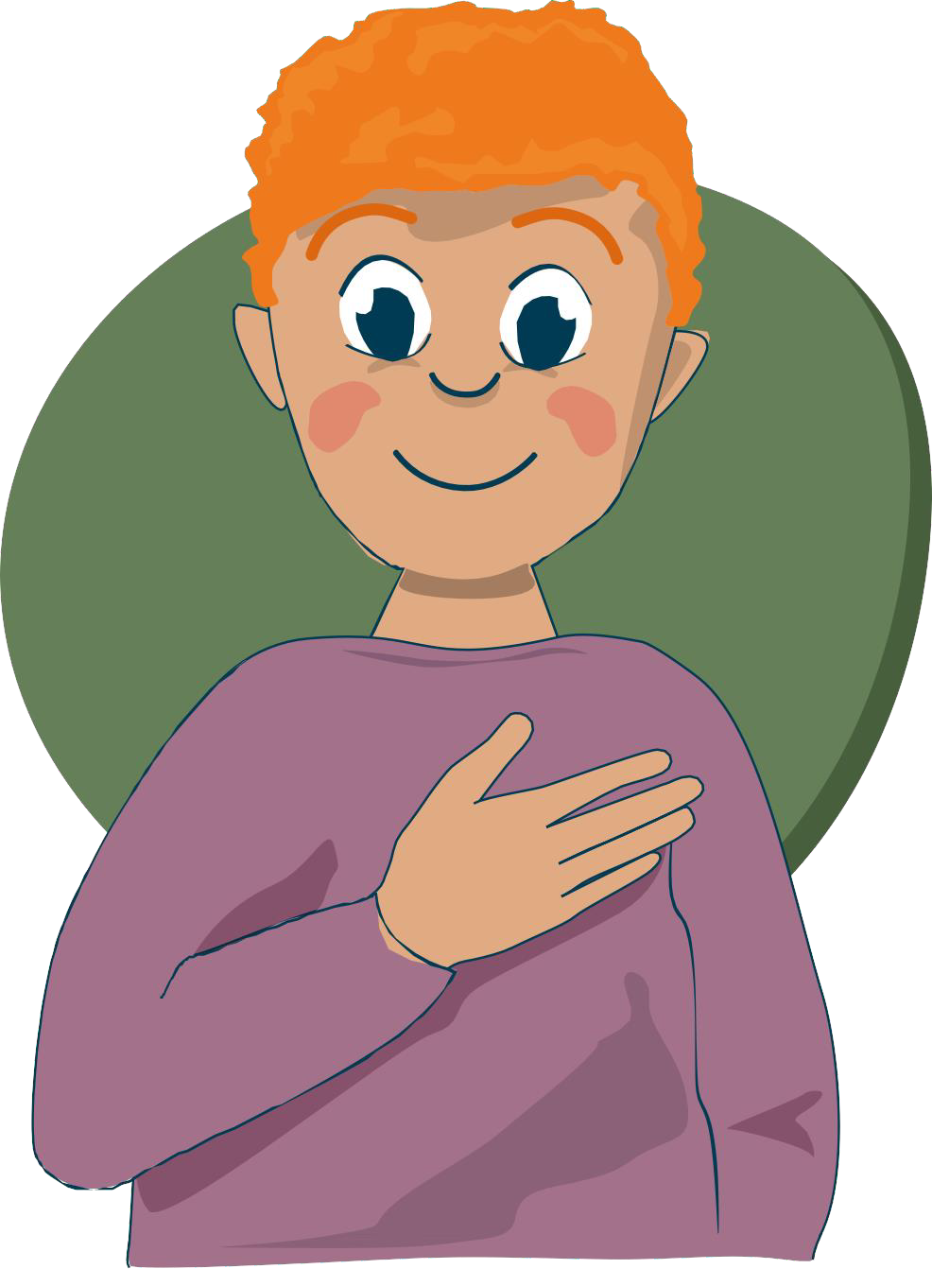
Eg er god …
Eg er god til å …
Eg vil bli bedre til å ...

Slide 23
Situasjon i kvardagen
Ein klassekamerat kranglar konstant med foreldra sine
Ein klassekamerat fortel at ting er veldig vanskelege for tida, fordi han alltid kranglar med foreldra. Den minste ting fører til skriking og slamring i dører. Klassekameraten vil gjerne fortelje foreldra korleis han eigentleg har det – men tør ikkje. Når dei ikkje kranglar, anstrenger alle seg for å late som om ingenting har skjedd. Det gjer det umogleg å snakke om ting som kjennest vanskelege, synest han. Når foreldra iblant likevel prøver å spørje korleis det går, blir han som regel berre sur og irritert, og låser seg inne på rommet. På rommet veks ønsket om å fortelje meir om korleis han har det. Han føler uro i magen og har mange vanskelege tankar som snurrar rundt i hovudet, og tårene pressar på. Det er i desse situasjonane han ofte tek kontakt med deg.
Har du opplevd noko liknande?
Korleis trur du at venen din har det?
Korleis kan dei krangle på ein "god" måte, slik at det
fører til at dei kan snakke ut og han kan føle seg betre?

Slide 24
Situasjon i kvardagen
Ei klassevenninne klarer ikkje å sei nei
Ei klassevenninne har fortalt at ho ikkje klarer å seie nei eller at det er noko ho ikkje vil – fordi ho då føler seg slem. Ho føler òg ansvar for at andre ikkje skal bli skuffa eller sinte. Dette har ført til at ho har blitt med på fleire ting som ho eigentleg ikkje ville, eller som ho i etterkant har merka at ikkje var bra for henne.
Har du opplevd noko liknande?
Korleis trur du at venninna di har det?
Korleis ville du hjelpt henne?
Kva trur du kunne ha vore til hjelp?
Korleis kan venninna di bli flinkare til å seie nei?
Korleis kan venninna di få hjelp av andre til å setje grenser?
Korleis kan ein seie nei utan å bekymre seg for at andre skal bli
sinte, triste eller skuffa?
8. Kan du gje fleire døme på situasjonar der det kan vere vanskeleg
å setje grenser eller å seie nei?

Slide 25
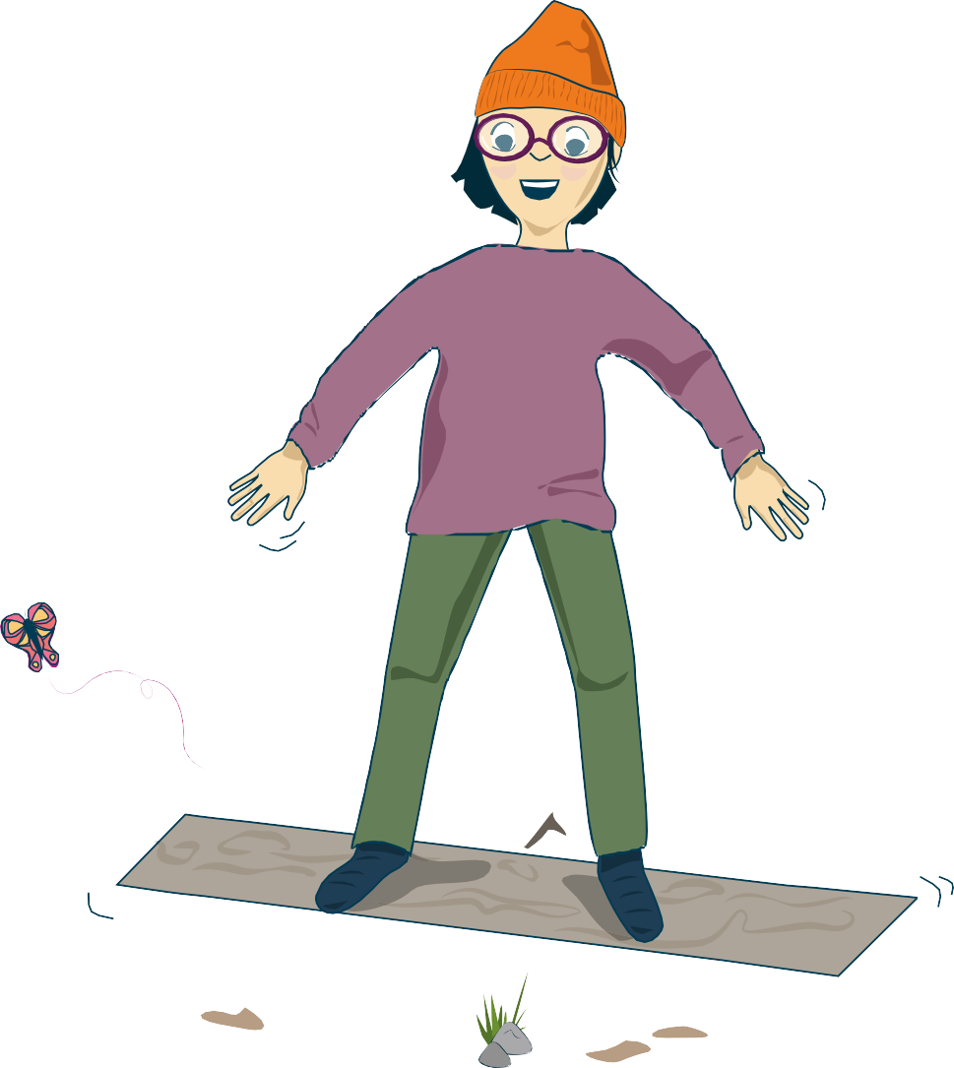
Balanseøving
Balanseøvelsar hjelper deg med å slappe av og hente deg inn igjen.
Du merkar at du byrjar å slappe av når:
du sukkar, gjespar eller spontant tek ein djup innpust
du produserer spytt og vil svelgje
pusten din blir djupare og rolegare
hendene dine blir varmare

Slide 26
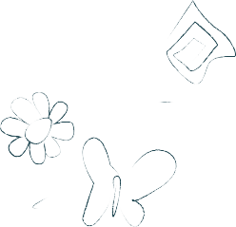
Skriv i dagboka
Skriv kva du vil, for eksempel:
tankar og spørsmål rundt følelsar
ting som er bra å hugse frå i dag
dine eigne tankar og følelsar rundt dette møtet
Ingen andre kjem til å lese det du skriv.
Eg

Slide 27
Korleis har du det akkurat no?
•
•

Slide 28
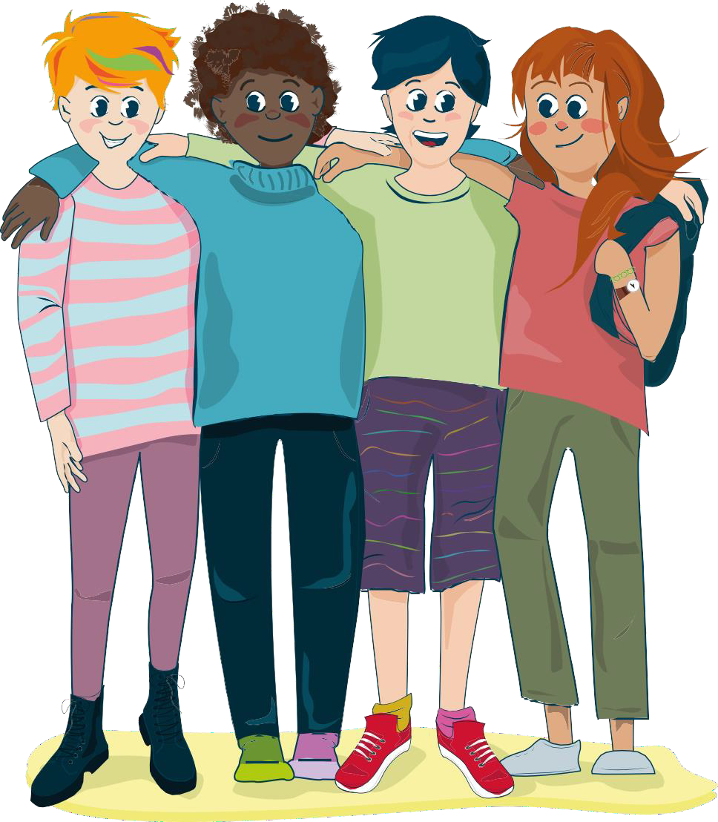
Avslutning

Slide 29
Du kan kontakte:
Kirkens SOS: Tlf. 22 40 00 40 og https://www.soschat.no/
Mental Helses hjelpetelefon: Tlf. 116 123
Blå Kors: chattetjeneste for barn og unge SnakkOmPsyken.no
Kors på halsen (Røde Kors for deg under 18 år):
Tlf. 800 333 21
Alarmtelefonen for barn og unge: Tlf. 116 111 og chat på https://www.116111.no/ungdom
Legevakten: Ring 116 117
for rask hjelp ved akutte problemer
Det er òg mogleg å ta kontakt med helsestasjonen for ungdom, skulehelsetenesta, psykisk helsehjelp for barn og unge der du bur, eller nokon som jobbar i din lokale kyrkjelyd.

